Slide 1
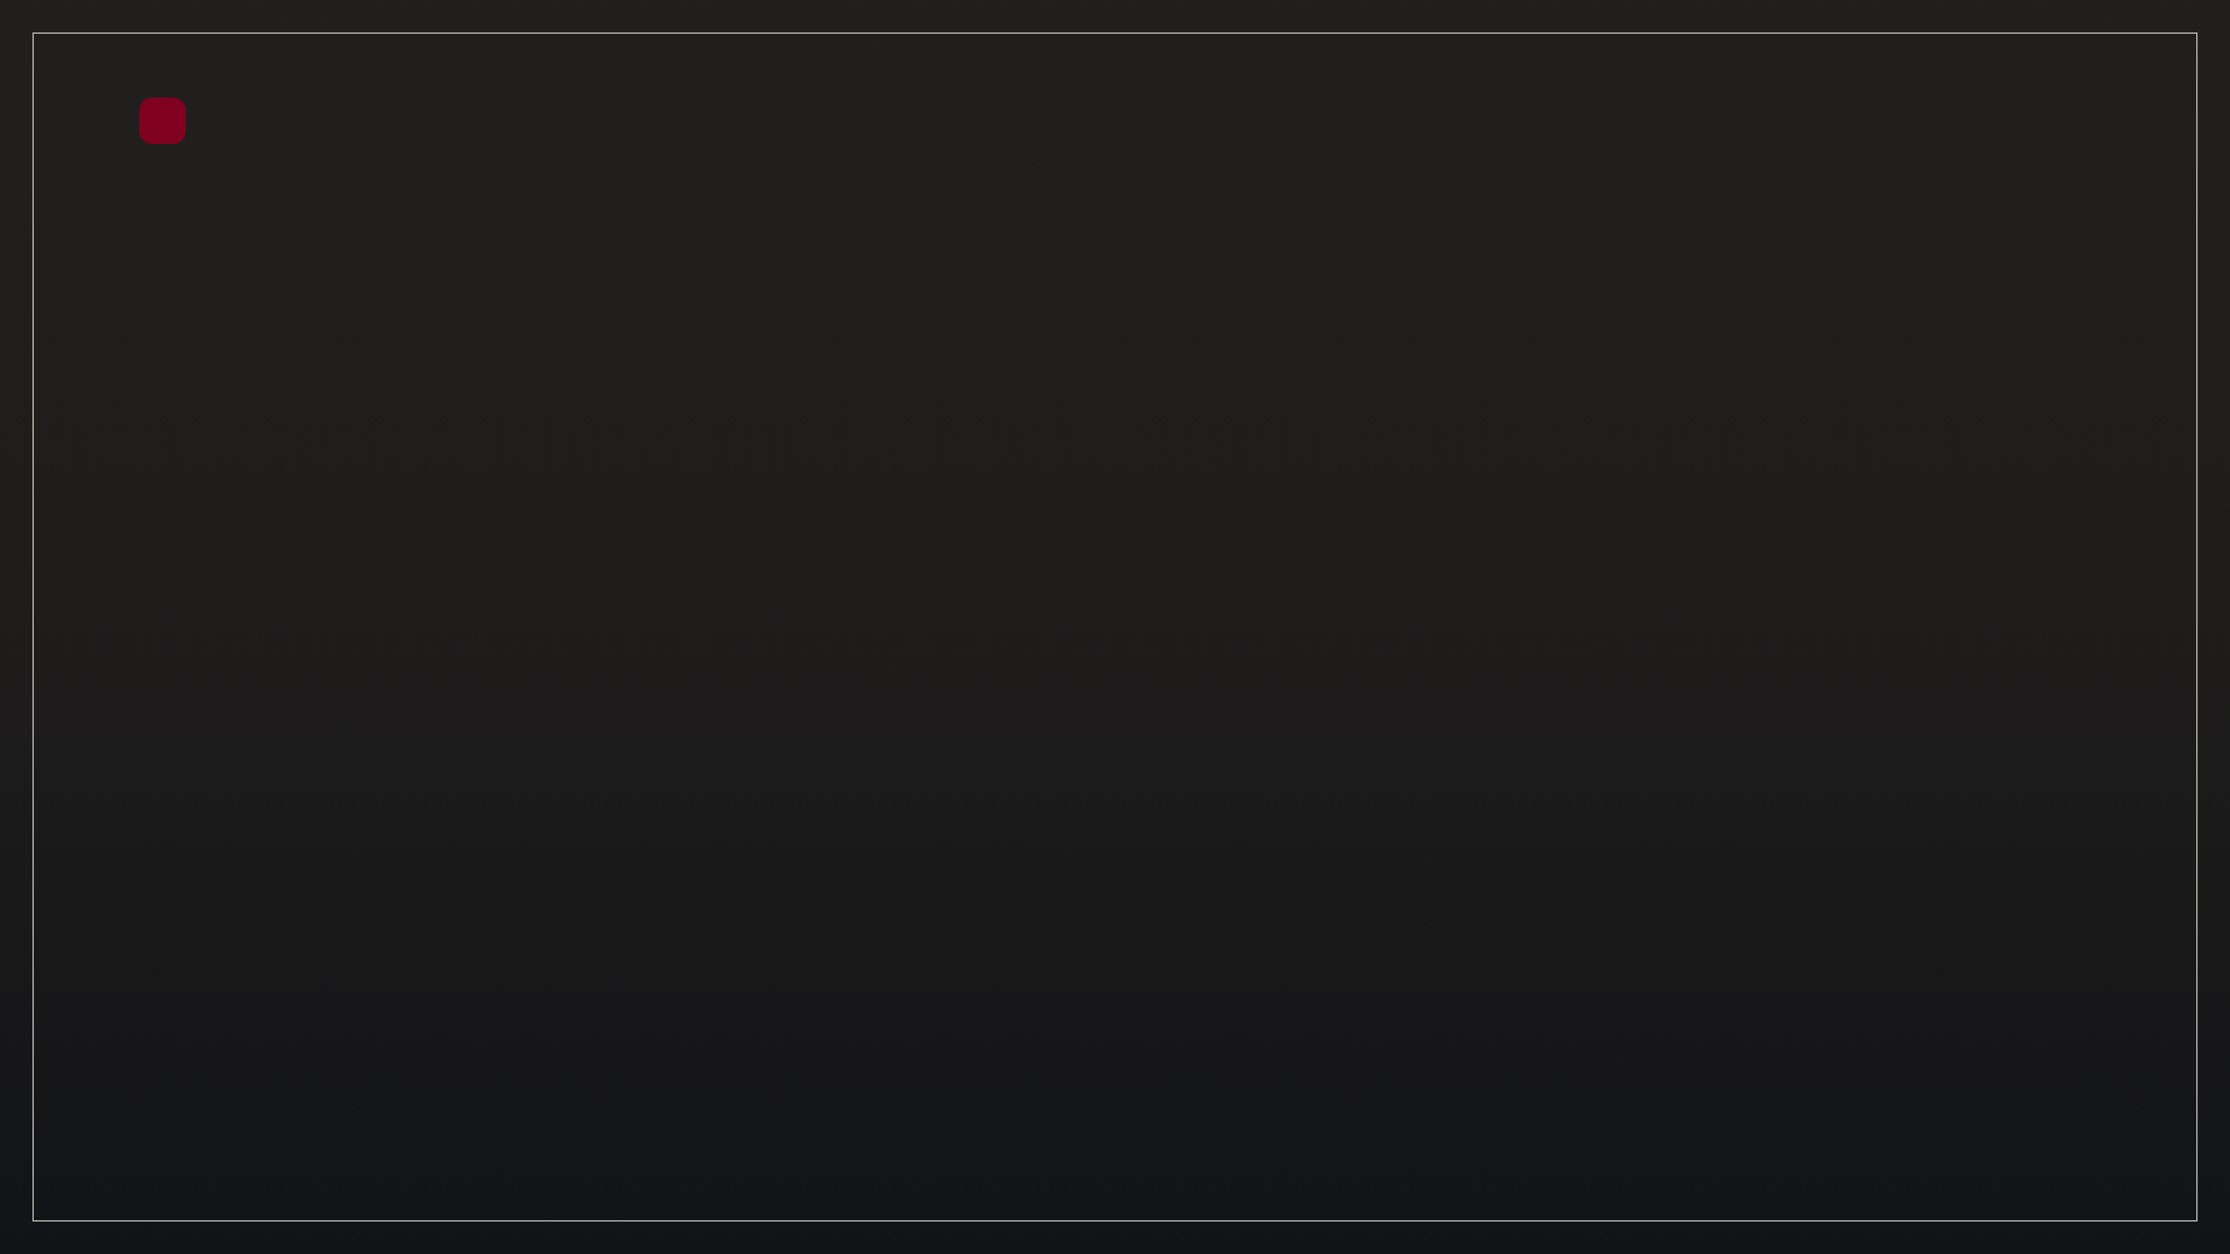
Курсовая работа · Продвижение бренда
Разработка коммуникационной кампании по продвижению бренда
Представление проекта: цели, анализ, концепция, медиаплан и ожидаемые результаты
Иванов И.И., науч. рук. Петров П.П. — МГУ, 2025
Notes:
Здравствуйте, уважаемые члены комиссии. Представляю вашему вниманию курсовую работу на тему «Разработка коммуникационной кампании по продвижению бренда». В ходе работы были изучены современные подходы и разработан конкретный план.

Slide 2

Введение
Актуальность темы
Рост конкуренции на рынке требует от брендов более целенаправленных и эффективных коммуникационных стратегий.
Проблема исследования
Противоречие между потребностью компаний в результативной интегрированной коммуникации и недостатком системных методик, объединяющих традиционные и цифровые каналы.
Изменение поведения потребителей в цифровой среде диктует необходимость адаптации каналов и сообщений.
Необходимость омниканального подхода для обеспечения единого опыта взаимодействия с брендом на всех точках контакта.
Notes:
Давайте начнём с главного: почему эта тема вообще важна? Сегодня рынок перенасыщен, конкуренты тратят миллионы на рекламу, но потребители стали гораздо разборчивее. Они ждут персонализированного подхода и бесшовного опыта на всех площадках. При этом многие компании до сих пор действуют разрозненно — запускают рекламу в соцсетях отдельно от email-рассылок, не синхронизируя сообщения. Именно это противоречие — между потребностью в интегрированной коммуникации и отсутствием готовых решений — и составляет научную проблему нашего исследования.

Slide 3

Научный аппарат
Цель и задачи работы
Объект
Задачи
Объект исследования: коммуникационная кампания бренда
01
Провести анализ рынка и конкурентной среды
02
Определить целевую аудиторию и её потребности
03
Разработать концепцию коммуникационной кампании
Предмет
04
Составить медиаплан с бюджетом
Предмет исследования: методы и инструменты продвижения
05
Оценить ожидаемую эффективность и KPI
Цель
Цель: разработать и обосновать коммуникационную кампанию по продвижению бренда
Notes:
Теперь перейдем к цели и задачам. Объектом нашей работы является коммуникационная кампания бренда, предметом — методы и инструменты продвижения. Главная цель — разработать и обосновать эффективную кампанию. Для этого поставлены пять задач: анализ рынка, определение целевой аудитории, разработка концепции, медиапланирование и оценка эффективности. Эти задачи логически вытекают одна из другой и позволяют комплексно подойти к решению проблемы.

Slide 4

Анализ рынка
Рынок и целевая аудитория
01
02
Объём рынка
Основные конкуренты
Среднегодовой темп роста: 12%
Бренд А – 35% Бренд Б – 25% Бренд В – 20% Бренд Г – 10%
03
04
Ядро ЦА
Растущий сегмент
Поколение Z, 18-25 лет, активные пользователи соцсетей
Миллениалы, 26-35 лет, доход выше среднего
Notes:
Давайте посмотрим на рынок. Его объём составляет 150 миллиардов рублей, и он растёт на 12% в год. Основные конкуренты уже заняли бóльшую долю, но есть ниши. Наша целевая аудитория делится на два сегмента: ядро — поколение Z, которое живёт в соцсетях, и растущий сегмент — миллениалы с высоким доходом. Именно на них мы и будем ориентироваться в кампании.

Slide 5
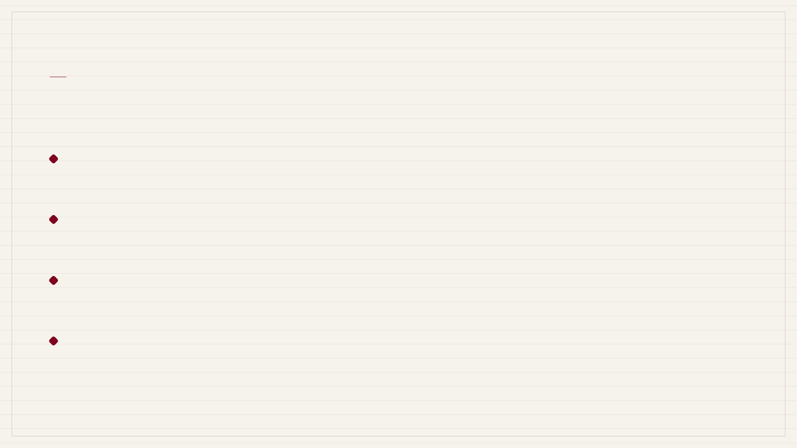
КОНЦЕПЦИЯ
Концепция коммуникационной кампании
Большая идея Бренд — твой ежедневный помощник: сопровождает в рутине и делает жизнь проще.
Инсайт Целевая аудитория устала от навязчивой рекламы и ищет искренние, полезные бренды.
Ключевое сообщение «Мы здесь, чтобы помочь — каждый день и в любой ситуации».
Tone of Voice Дружественный и экспертный: просто о сложном, поддержка без давления.
Notes:
Концепция нашей кампании строится на одной большой идее: бренд — ваш ежедневный помощник. Почему именно так? Мы провели исследование и выявили ключевой инсайт — аудитория устала от навязчивой рекламы, которая прерывает их день. Они хотят видеть в бренде друга и советчика, а не очередного продавца. Поэтому наше ключевое сообщение: «Мы здесь, чтобы помочь — каждый день и в любой ситуации». И передавать это мы будем через Tone of Voice — дружественный, но экспертный. Без крика, без давления, просто поддерживая и решая проблемы. Этот подход ляжет в основу всех креативов и каналов коммуникации.

Slide 6
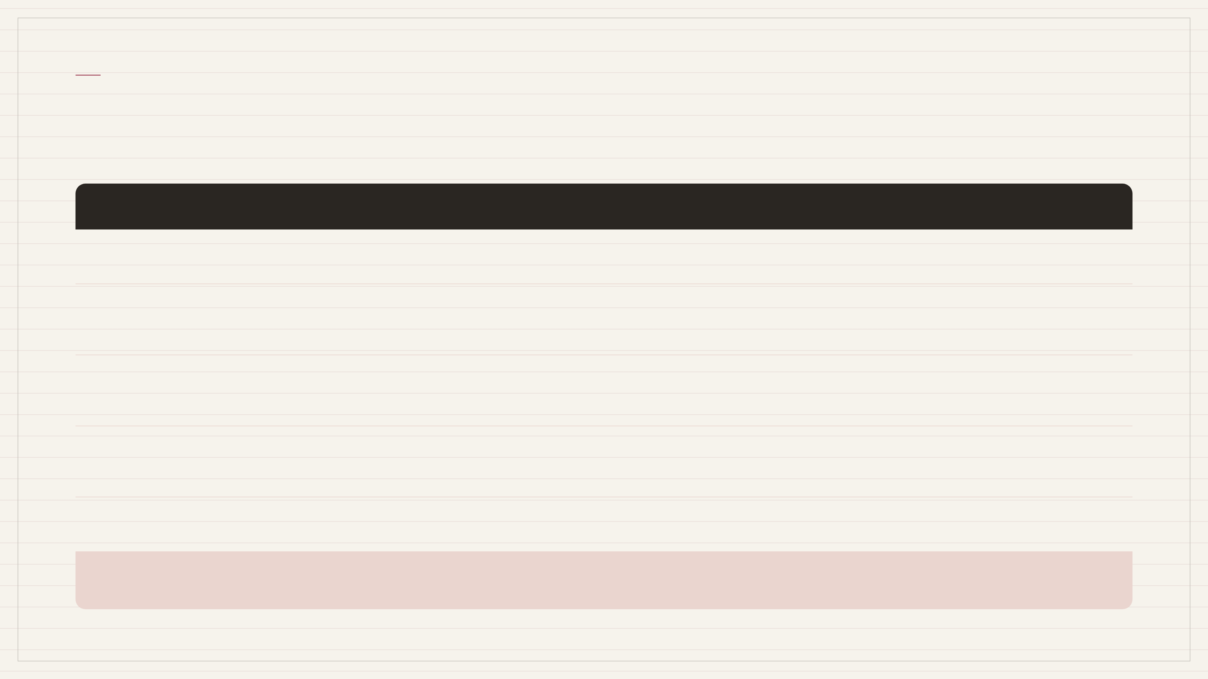
Медиаплан
Медиаплан и бюджет
Канал
Задача
Бюджет
Прогноз
Instagram
Охват и вовлечение
400 000 ₽
1.2M охват, 3% CTR
VK
Вовлечение и трафик
350 000 ₽
800K охват, 2% CTR
YouTube
Охват и узнаваемость
450 000 ₽
1.5M охват, 1.5% CTR
Telegram
Вовлечение и лиды
200 000 ₽
600K охват, 4% CTR
Наружная реклама
Охват и узнаваемость
100 000 ₽
2M охват, 0.5% CTR
Итого: 1 500 000 ₽ | Прогнозируемый CPL: 150 ₽
Notes:
Теперь перейдём к медиаплану. Мы выбрали пять ключевых каналов: Instagram, VK, YouTube, Telegram и наружную рекламу. Основной фокус — на Instagram и YouTube как самые эффективные для нашей аудитории. Общий бюджет составляет 1,5 миллиона рублей. Мы ожидаем, что средняя стоимость лида будет около 150 рублей. Это позволит нам достичь поставленных целей по охвату и вовлечению.

Slide 7

KPI
Ожидаемые результаты и KPI
25%
4.5%
Узнаваемость бренда
Вовлечённость в соцсетях
+25% к текущему уровню
ER 4.5%
10 000
3%
Прирост подписчиков
Конверсия в покупку
+10 000 человек
+3% от текущего
Notes:
Давайте посмотрим на ключевые показатели эффективности нашей кампании. Мы планируем увеличить узнаваемость бренда на 25% — это будет измеряться через опросы и данные соцсетей. Вовлечённость в соцсетях должна вырасти до 4.5% за счёт интерактивного контента и конкурсов. Также мы ожидаем прирост подписчиков на 10 000 человек за три месяца. И главное — конверсия в покупку вырастет на 3%, что напрямую скажется на выручке. Все эти показатели мы будем отслеживать ежемесячно и корректировать стратегию при необходимости.

Slide 8
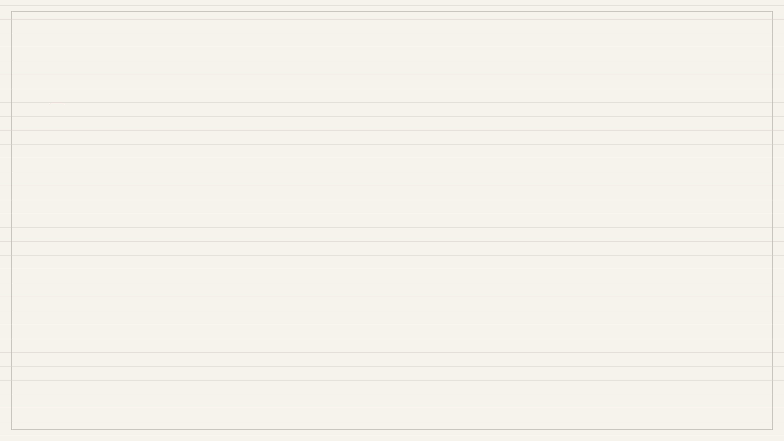
Заключение
Выводы и перспективы
01
02
03
Соответствие трендам и ЦА
Сбалансированный медиаплан
Достижение KPI
Разработанная кампания полностью соответствует современным трендам маркетинга и потребностям целевой аудитории. Использованы актуальные каналы и сообщения.
Медиаплан сбалансирован по бюджету и эффективности, обеспечивая максимальный охват при оптимальных затратах. Все каналы интегрированы.
Реализация кампании позволит достичь запланированных KPI, укрепить позиции бренда и повысить лояльность аудитории.
Перспектива: масштабирование кампании на другие регионы и диджитал-каналы.
Notes:
Мы подошли к финальному слайду. Наша коммуникационная кампания разработана с учётом всех трендов и потребностей аудитории, медиаплан сбалансирован, а KPI — достижимы. В перспективе мы планируем масштабировать кампанию на новые регионы, что позволит бренду расти дальше.

